Slide 1
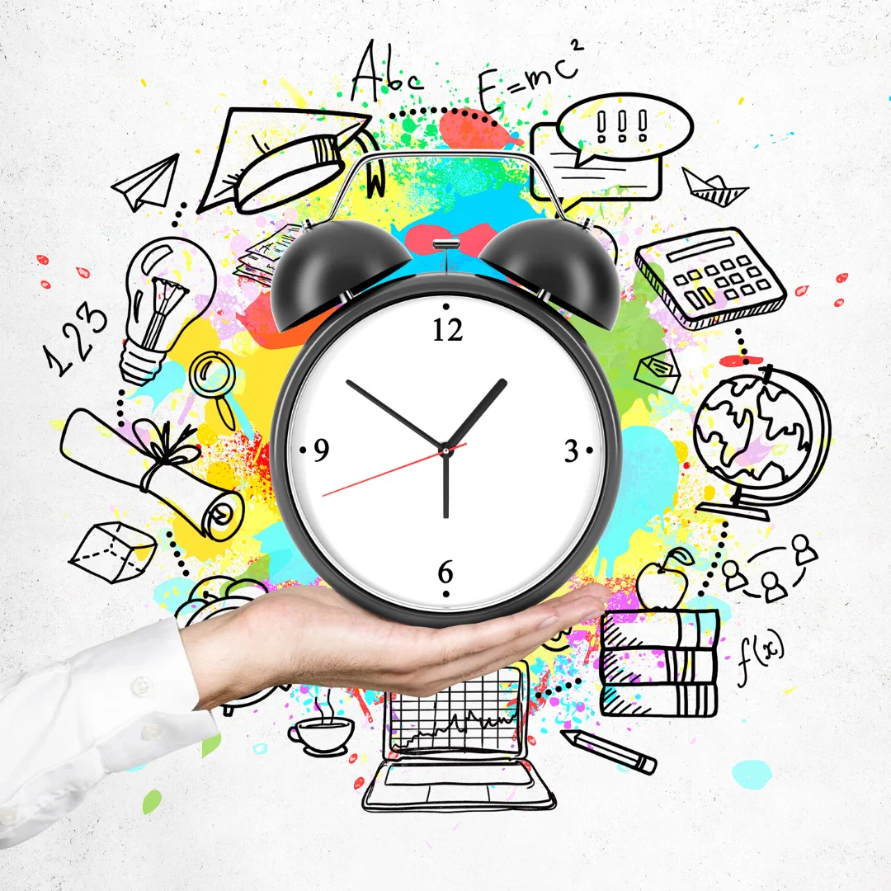
ТАЙМ-МЕНЕДЖМЕНТ
УПРАВЛЯЙ СВОИМ ВРЕМЕНЕМ
Кто умеет управлять временем с пользой, будут всегда успешны.
Альберти, писатель и итальянский ученый, XV век

Slide 2
ТАЙМ-МЕНЕДЖМЕНТ
Каждый из нас ежедневно сталкивается с ситуацией, когда катастрофически не хватает времени.
Поэтому в нашем сборнике вы найдете рекомендации, как управлять временем (тайм-менеджмент).
.
Тайм-менеджмент —
это техники и методы для управления временем. Это самоорганизация и управление собой. Тайм-менеджмент помогает человеку или компании планировать время и экономить ресурсы..
Тайм-менеджмент :состоит из нескольких составных частей
строгий учёт времени;
оптимизация временных ресурсов;
планирование дня (недели, месяца иди другого отрезка времени);
организация мотивации.
Запомните несколько важнейших моментов:
Фиксируйте цели письменно.
Планируйте свой день.
Дробите большие задачи.
Возьмите за правило составлять план действий на завтрашний день перед сном. Утром на работе вы уже будете точно знать, с чего начинать, чем продолжить и как закончить.
Всегда оставляйте определенный резерв времени на «форс-мажор» — непредвиденные обстоятельства.
.
ПОМНИТЕ, ЧТО ТЕ НЕСКОЛЬКО МИНУТ, ЧТО ВЫ ЗАТРАТИТЕ НА СОСТАВЛЕНИЕ ПЛАНА, ОКУПЯТСЯ В БУДУЩЕМ: РЕЗУЛЬТАТЫ ГРАМОТНОГО ПЛАНИРОВАНИЯ ВЫ ОЦЕНИТЕ УЖЕ НА ПЕРВОЙ НЕДЕЛЕ ВНЕДРЕНИЯ В ЖИЗНЬ.

Slide 3
13 ЭФФЕКТИВНЫХ ТЕХНИК ТАЙМ-МЕНЕДЖМЕНТА
(https://lifehacker.ru/texniki-tajm-menedzhmenta/)
1
Правило 1 3 5
AndreyPopov / Depositphotos.com
Ваше рабочее время в течение дня ограничено, и правило 1 3 5 позволяет потратить его наиболее разумно.
За день вы можете сделать только одну большую задачу, три средние и пять мелких. Всего — девять дел, не больше и не меньше. Правило поможет постепенно разгрести завалы, успевая в срок и не переутомляясь.
Правило трёх
Крис Бейли, автор книги «Мой продуктивный год», придумал правило трёх. Для достижения продуктивности достаточно каждый день выполнять три самых важных дела.
Выберите три самые важные задачи на день и сфокусируйтесь на них. На следующий день выберите ещё три, и так далее. Так вы будете сохранять сосредоточенность. Это же правило можно применять для постановки целей на неделю, месяц или год.
2

Slide 4
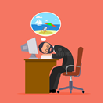
13 ЭФФЕКТИВНЫХ ТЕХНИК ТАЙМ-МЕНЕДЖМЕНТА
(https://lifehacker.ru/texniki-tajm-menedzhmenta/)
3
Способ 10 минут
У вас есть какая то задача, к которой вы не хотите приступать? Скажите себе: «Я позанимаюсь этим только 10 минут, а потом пойду отдохну». Скорее всего, за это время вы втянетесь в работу и уже не сможете остановиться
Метод 90/30
Вы напряжённо работаете 90 минут, потом отдыхаете полчаса, а затем повторяете цикл. При этом первые 90 минут вы отводите под самую важную задачу, которую должны сделать за день, а следующие отрезки посвящаете менее важным делам.
Согласно исследованиям специалиста из Йеля Перетза Лафи, 90 минут — это оптимальное время, в течение которого человек может эффективно сосредотачиваться на одной задаче. А получаса достаточно для полного отдыха, что подтверждается изысканиями нейрофизиолога Натана Клейтмана.
4

Slide 5
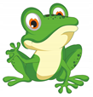
13 ЭФФЕКТИВНЫХ ТЕХНИК ТАЙМ-МЕНЕДЖМЕНТА
(https://lifehacker.ru/texniki-tajm-menedzhmenta/)
5
Поедание лягушек
Метод придумал автор книг по саморазвитию Брайан Трейси. «Лягушками» он называет неприятные и сложные задачи, которые вы должны выполнять, несмотря на своё нежелание. С самого начала дня сделайте одно такое дело — «съешьте лягушку». И потом вам будет легче: вы сбросите этот камень с души и обеспечите себе хорошее настроение на весь день.
Канбан
comzeal / Depositphotos.com
Японский метод продуктивности, который помогает отслеживать, какие дела вы выполняете, что вы уже сделали и чем нужно будет заняться в будущем. Канбан наглядно визуализирует рабочий процесс.
Вы берёте доску для стикеров (или регистрируетесь в каком нибудь менеджере дел вроде Trello) и рисуете на ней три столбца: «Сделать» (To do), «Делаю» (Doing), «Сделано» (Done). Затем пишете свои дела на стикерах и помещаете в соответствующий столбец в зависимости от того, чем занимаетесь и что уже сделали.
6

Slide 6
13 ЭФФЕКТИВНЫХ ТЕХНИК ТАЙМ-МЕНЕДЖМЕНТА
(https://lifehacker.ru/texniki-tajm-menedzhmenta/)
7
GTD
GTD (Getting Things Done) — это система продуктивности, придуманная бизнес тренером Дэвидом Алленом. Её основные принципы заключаются в следующем:
1. Записывайте все дела и идеи в одном месте, так называемом Inbox («Входящих»).
2. Периодически сортируйте содержимое Inbox, присваивая делам приоритеты и сроки. Размещайте заметки по папкам в соответствии с их содержимым — «Работа», «Дом», «Покупки» и так далее.
3. Проводите ревизии — выбрасывайте ненужные заметки, вычёркивайте выполненные дела, перемещайте утратившие актуальность материалы в архив.
4. Когда всё распланировано, приступайте к исполнению. Задачи, которые можно сделать за пару минут, решайте сразу же. Другие же можно делегировать или поместить в календарь.

Slide 7
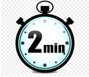
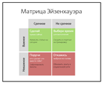
13 ЭФФЕКТИВНЫХ ТЕХНИК ТАЙМ-МЕНЕДЖМЕНТА
(https://lifehacker.ru/texniki-tajm-menedzhmenta/)
8
Правило двух минут
Если задача займёт не более двух минут — сделайте её немедленно. Так вы разгружаете свой мозг, потому что вам не придётся больше помнить об этом деле.
Матрица Эйзенхауэра
Эта схема создана американским президентом Дуайтом Эйзенхауэром. В матрице четыре раздела для задач: «Несрочные и неважные», «Срочные, но неважные», «Важные и несрочные» и «Срочные и важные». Распределите ваши дела по разделам и сможете узнать, на что больше всего тратите времени и каким задачам стоит уделить больше внимания.
9

Slide 8
13 ЭФФЕКТИВНЫХ ТЕХНИК ТАЙМ-МЕНЕДЖМЕНТА
(https://lifehacker.ru/texniki-tajm-menedzhmenta/)
10
Zero Inbox
Zero Inbox придумал писатель и эксперт по производительности Мерлин Манн, и метод этот отлично сочетается с GTD. Манн применял его к электронным письмам, но точно так же можно обрабатывать дела, документы, заметки и прочие сведения. Как следует из названия, задача этой методики — поддерживать ваш Inbox пустым.
Во «Входящих» постоянно скапливается куча записей. Нужно выделить время, чтобы их разобрать, и в забитом Inbox легко проглядеть что- нибудь важное. Необходимо разбирать содержимое сразу по мере поступления. Вы открываете Inbox и решаете, что сделать с каждым пунктом: удалить, делегировать, ответить, отложить или выполнить. Не закрывайте его, пока не произведёте одно из указанных действий со всеми элементами.
Кроме того, значительно сэкономить время вам помогут автоматические фильтры в почте, умные папки и программы для сортировки документов.

Slide 9
13 ЭФФЕКТИВНЫХ ТЕХНИК ТАЙМ-МЕНЕДЖМЕНТА
(https://lifehacker.ru/texniki-tajm-menedzhmenta/)
11
Fresh or Fried
Fresh or Fried переводится как «Свежий или жареный». Когда вы просыпаетесь утром, ваш мозг «свежий», но с течением дня он «поджаривается». А значит, вы должны определить время своего пика продуктивности и успеть сделать за этот период всё самое важное за день.
Вот как это работает.
1. В конце дня, когда вы уже устали, уделите 15 минут, чтобы создать список дел на завтра.
2. Перенесите самые важные задачи на начало дня, в раздел Fresh. Туда же отправляются дела, которые вы не любите — те самые «лягушки». Их нужно сделать, пока у вас ещё есть силы.
3. Менее срочные, не очень сложные и более приятные дела отправляются в раздел Fried — то есть во вторую половину дня, в зависимости от вашего расписания. Они будут меньше загружать вам мозг.
4. На следующее утро следуйте вашему списку. Затем вечером составьте новый.

Slide 10
13 ЭФФЕКТИВНЫХ ТЕХНИК ТАЙМ-МЕНЕДЖМЕНТА
(https://lifehacker.ru/texniki-tajm-menedzhmenta/)
12
Метод 4D
4D придумал Эдвард Рэй, мотивационный писатель и консультант. Метод призван помочь людям, которые при виде своего списка задач приходят в ужас и не знают, как подступиться ко всем скопившимся пунктам.
Рэй утверждает, что нужно запомнить только четыре слова на букву D, и тогда у вас не будут опускаться руки перед горами дел. Вот они:
1) Do (сделать) — если вам назначили задачу, лучше всего выполнить её сейчас же и сразу вычеркнуть из списка.
2) Delegate (делегировать) — когда вы не можете или не успеваете что-то исполнить, но у вас есть относительно свободный помощник, передайте задачу ему.
3) Delete (удалить) — некоторые дела не так уж и важны. Откажитесь от них, окончательно удалив из списка задач.
4) Delay (отложить) — когда задача слишком объёмная или не требует немедленного исполнения, её можно и отложить. Но вы должны обязательно установить ей чёткие сроки, иначе она так и будет лежать мёртвым грузом.

Slide 11
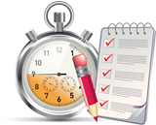
13 ЭФФЕКТИВНЫХ ТЕХНИК ТАЙМ-МЕНЕДЖМЕНТА
(https://lifehacker.ru/texniki-tajm-menedzhmenta/)
13
Хронометраж
Обычно люди, пытающиеся стать продуктивными, тщательно отслеживают время, которое тратят на важные дела, и совершенно забывают учитывать периоды, в которые занимаются ерундой. Эту проблему решает техника «Хронометраж», которую придумал эксперт в области управления временем Глеб Архангельский. Она позволяет понять, на что уходит ваше время, приучает внимательнее относиться к тому, чем вы занимаетесь, и меньше отвлекаться.
Возьмите тетрадь и записывайте все свои действия и сколько вы ими занимались, с точностью до 5–10 минут. Фиксируйте и рабочие моменты, и переговоры, и встречи, и даже время, проведённое на YouTube и в играх. Уделите этому пару недель. Потом пролистаете тетрадь, узнаете в лицо своих «хронофагов» и сделаете выводы. Может, вам нужно меньше смотреть забавные «видосики», или реже отлучаться пить кофе, или ваш враг — телефонные звонки.

Slide 12
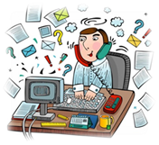
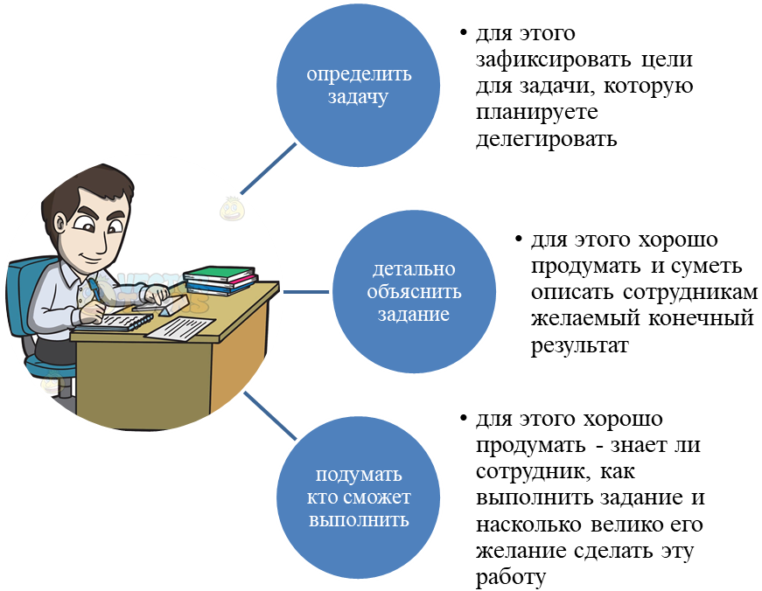
ДЕЛЕГИРОВАНИЕ ПОЛНОМОЧИЙ
ДЕЛЕГИРОВАНИЕ ПОЛНОМОЧИЙ -
это процесс передачи части функций руководителя другим сотрудникам для достижения конкретных целей организации.
ЧЕК-ЛИСТ ПО ДЕЛЕГИРОВАНИЮ ПОЛНОМОЧИЙ
Шаг 1.
Необходимо

Slide 13
ДЕЛЕГИРОВАНИЕ ПОЛНОМОЧИЙ
Шаг 2.
Назначить ответственное лицо за выполнение конкретных заданий.
За порученное дело может отвечать один и только один человек. У задачи могут быть привлеченные соискатели, но только один ответственный исполнитель.
Делегируем полномочия, а не ответственность!
Делегируется только то, что возможно проконтролировать!

Slide 14
ДЕЛЕГИРОВАНИЕ ПОЛНОМОЧИЙ
Шаг 3.
Встреча с сотрудниками
ПОСТАНОВКА ЗАДАЧИ

Slide 15
СОВЕТЫ РУКОВОДИТЕЛЮ
Изложение должно быть логичным, а задание должно представлять собой цепочку последовательных шагов.
Деталей должно быть достаточно, чтобы сотрудник понял, чего от него ждут, но не слишком много, чтобы он не утонул в мелочах.
Чтобы убедиться, что вас правильно поняли, попросите объяснить, что они собираются делать, и узнайте, нет ли у них вопросов.
После того, как вы дали задание, освободите его от обязанностей, которые могут помешать выполнить ваше задание.
Обеспечьте его необходимыми материалами и дайте достаточно времени.
Подкрепите авторитет сотрудника, объявив остальным служащим о порученном деле, и попросив их сотрудничать с ним, как с вами.
Оставьте подчиненному простор для маневра, чтобы он мог в полной мере творчески использовать выделенные ресурсы, но не забудьте определить даты промежуточных отчетов — вы должны быть уверены, что проект развивается в правильном направлении.
И всегда будьте готовы помочь делом или советом.
Очень важно поощрять хорошую работу.

Slide 16
ТАЙМ-МЕНЕДЖМЕНТ
ЕСЛИ ВАС ЗАИНТЕРЕСОВАЛ ТАЙМ-МЕНЕДЖМЕНТ, ТО СОВЕТУЕМ ПОЧИТАТЬ КНИГИ, КОТОРЫЕ ПОМОГУТ ВАМ РАЗОБРАТЬСЯ ВО ВРЕМЕНИ:
TITLE HERE
Приведи дела в порядок - Дэвид Аллен
Время - Глеб Архангельский
Ноль во входящих - Дж. Скотт

